Slide 1
erfelijkheid
Paragraaf 2
Reductiedeling

Slide 2
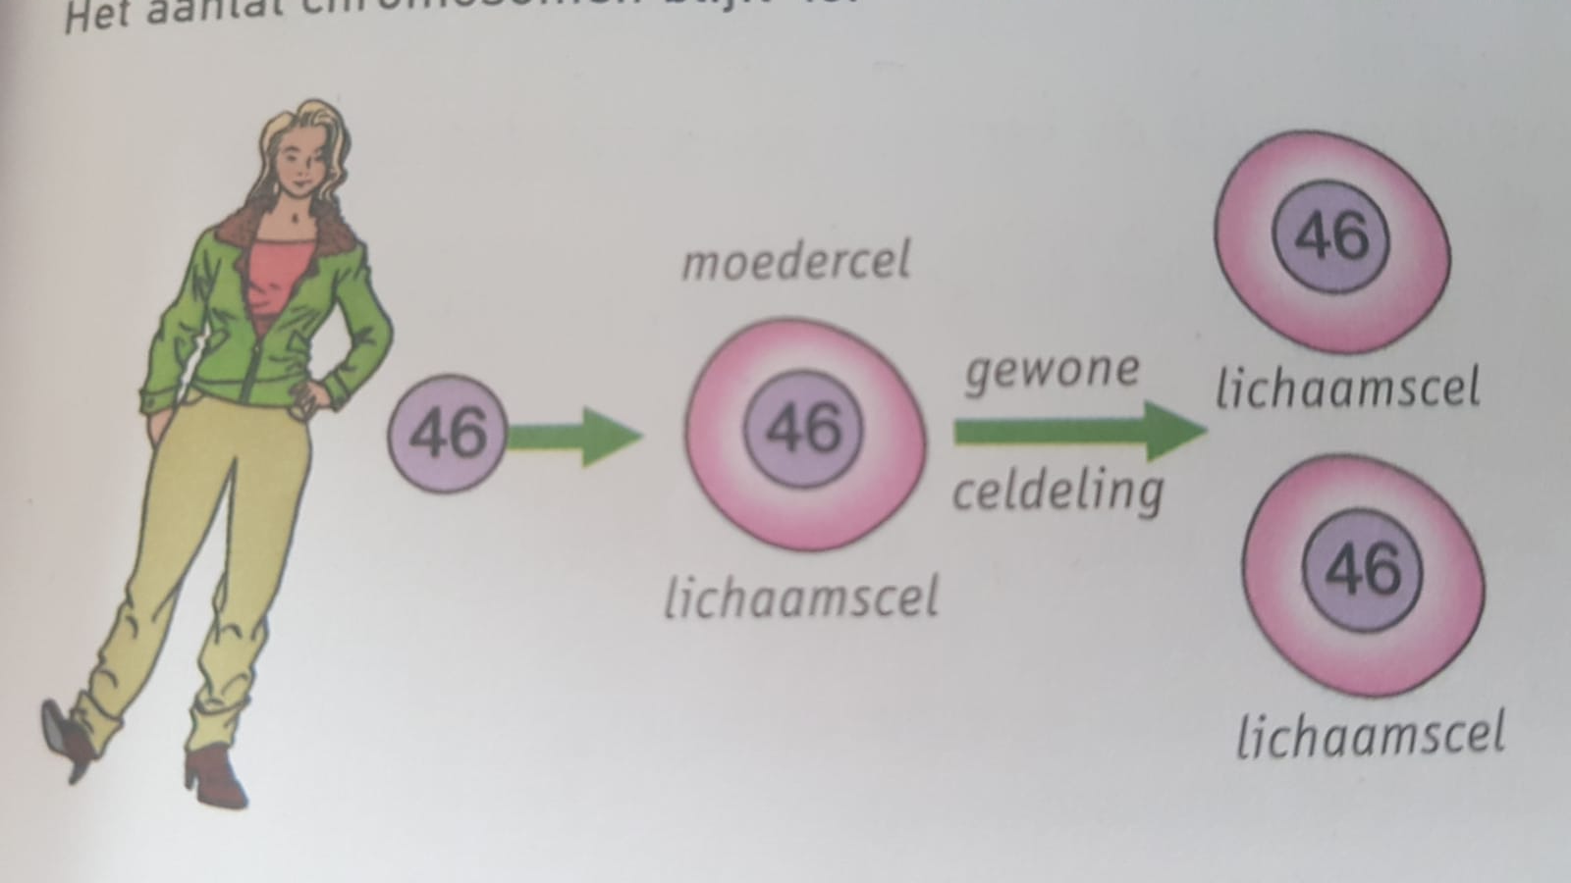
mitose
Gewone celdeling
Moedercel 46 chromosomen, beide dochters 46 chromosomen.

Slide 3
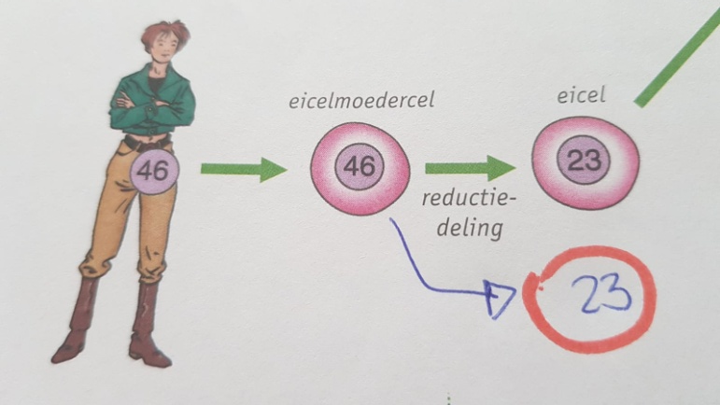
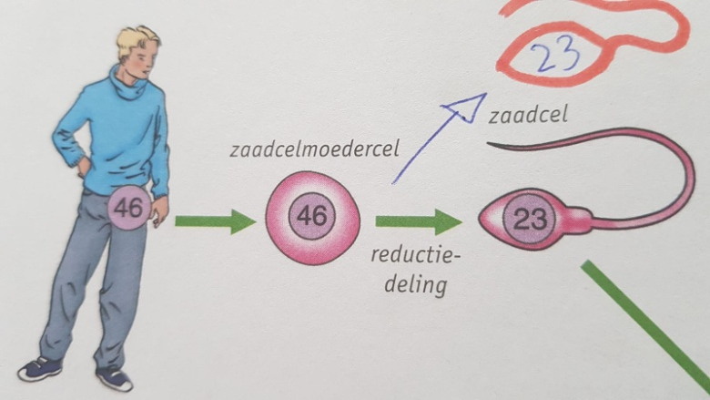
reductiedeling
Reductiedeling, ander woord voor meiose.
Maken van geslachtscellen
Bij de vrouw eicellen.
Bij de man zaadcellen.
De moedercel geeft de helft van haar chromosomen aan de ene dochtercel en de andere helft aan de andere dochtercel.
Dus moedercel heeft 46 chromosomen. 23 naar de ene dochtercel en 23 naar de andere dochtercel

Slide 4
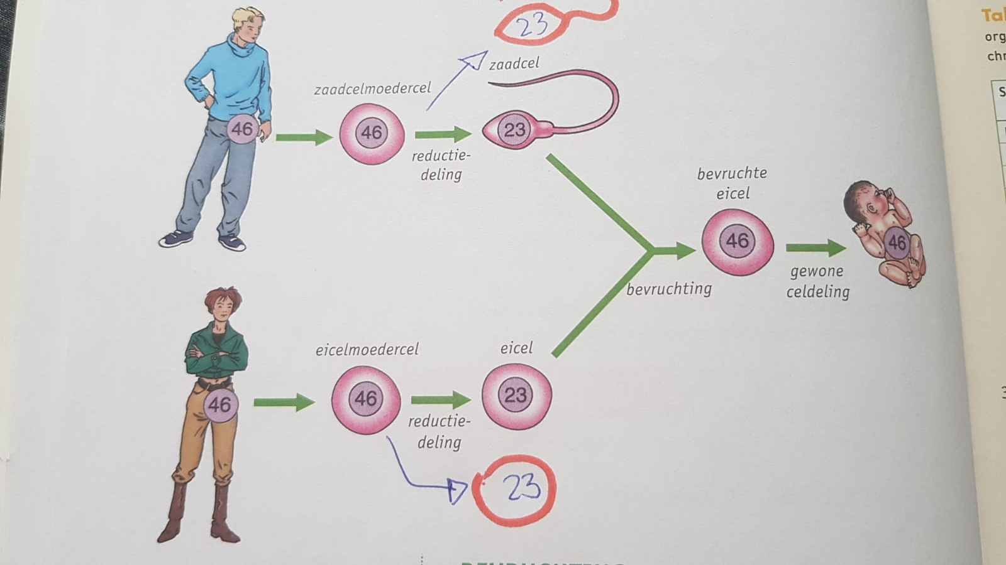
Bevruchting
Als de celkern van een eicel en de celkern van de zaadcel samenvoegen tot 1 heet dat bevruchting.
Na de bevruchting noem je de cel een bevruchte eicel.

Slide 5
46
moedercel
46
meiose
meiose
geslachtscellen
23
23
bevruchting
Voortplanting van de mens.
46
Bevruchte eicel
mitose
46
46
mitose
46
46
46
46

Slide 6
Einde paragraaf 2

Slide 7
Plaatje 1 t/m 4 uit het boek biologie voor jou
CC-0

